Slide 1
Easymeeting会议管理系统

Slide 2
07小组任务分配
1、傅双波 java后台、前端部分样式
2、胡亮亮 需求分析、前端部分样式
3、韩枭锋 数据库设计、前端部分样式
4、曹航 前端页面部分样式
07小组会议管理系统编写时间
2017.08.20 – 2017.08.23

Slide 3
该会议管理系统用到的技术
javaSSM
mysql
jquery
html、css、js
ajax
json

Slide 4
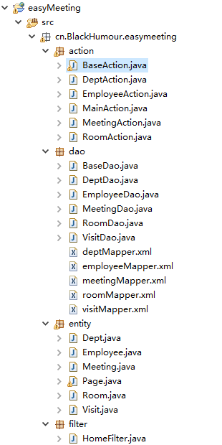
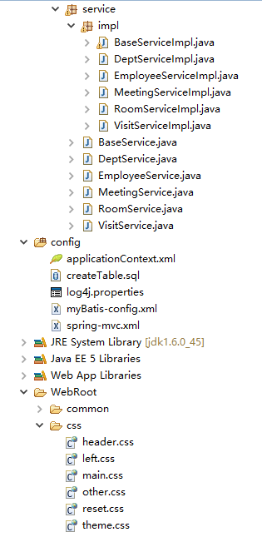
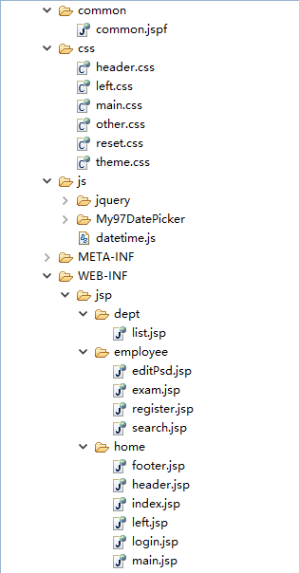
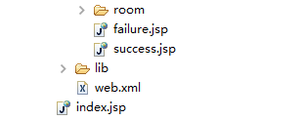
代码结构

Slide 5
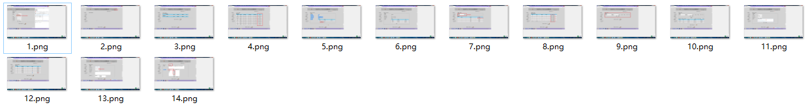
一、需求分析与数据库设计
在决定开始编写代码之前，拿到了演示系统时的系统截图
通过观察示例系统的演示图片集，立即明确了该系统有部门、员工、会议、会议室这四个主要的对象。
除了其他细节，大致来看该会议管理系统无非就是根据这四个对象展开一系列简单的增删改查以及系统的注册登录，其中会议与员工为多对多的关系，需要建立一张中间表。而员工与部门，会议与会议室均为一对多的关系。功能操作大致分为以下几部分。
针对部门对象有以下操作：
增加部门和删除部门
针对员工对象有以下操作：
注册录入员工信息、员工修改密码，注册审批和其他情况导致的员工的状态的更新，员工登录以及查找员工信息
针对会议室对象有以下操作：
增加会议室、查看所有会议室、查看会议室详情
最后会议对象有以下操作：
增加会议、根据条件查看会议（包括未来七天要参加的、、登录者员工自己预定的和取消的会议）、取消会议
最后还有一个潜在的对象：访问者（记录每个IP以及对应访问系统的次数）

Slide 6
CREATE DATABASE IF NOT EXISTS `easymeeting` DEFAULT CHARACTER SET utf8;
USE `easymeeting`;
-- ----------------------------
-- Table structure for employee
-- ----------------------------
DROP TABLE IF EXISTS `employee`;
CREATE TABLE `employee` (
`id` int(11) NOT NULL AUTO_INCREMENT COMMENT '主键',
`account` varchar(12) NOT NULL COMMENT '用户名',
`password` varchar(12) NOT NULL COMMENT '密码',
`name` varchar(8) NOT NULL COMMENT '姓名',
`phone` varchar(12) NOT NULL COMMENT '联系电话',
`email` varchar(20) NOT NULL COMMENT '电子邮箱',
`dept` int(4) NOT NULL COMMENT '部门',
`gender` tinyint(1) NOT NULL COMMENT '年龄',
`status` tinyint(1) NOT NULL COMMENT '用户状态 --4：待审批， 1：已审批， 2：已关闭， 3：审批不通过',
PRIMARY KEY(`id`)
) ENGINE=InnoDB DEFAULT CHARSET=utf8;

Slide 7
-- ----------------------------
-- Table structure for meeting
-- ----------------------------
DROP TABLE IF EXISTS `meeting`;
CREATE TABLE `meeting` (
`id` int(11) NOT NULL AUTO_INCREMENT COMMENT '主键',
`name` varchar(32) NOT NULL COMMENT '会议名称',
`room_id` int(11) NOT NULL COMMENT '会议室id',
`count` int(4) NOT NULL COMMENT '预计参加人数',
`start_time` datetime NOT NULL COMMENT '预计会议开始时间',
`end_time` datetime NOT NULL COMMENT '预计会议结束时间',
`create_time` datetime NOT NULL COMMENT '会议预定时间',
`creator_id` int(11) NOT NULL COMMENT '会议预定者',
`note` varchar(128) COMMENT '会议说明',
`status` tinyint(1) comment '当前状态-- 1：可用； 0：不可用',
PRIMARY KEY(`id`)
) ENGINE=InnoDB DEFAULT CHARSET=utf8;
-- ----------------------------
-- Table structure for room
-- ----------------------------
DROP TABLE IF EXISTS `room`;
CREATE TABLE `room` (
`id` int(11) NOT NULL AUTO_INCREMENT COMMENT '主键',
`number` int(10) NOT NULL COMMENT '门牌号',
`name` varchar(16) NOT NULL COMMENT '会议室名称',
`max_count` int(4) NOT NULL COMMENT '最多容纳人数',
`status` tinyint(1) NOT NULL COMMENT '当前状态-- 1：可用； 0：不可用',
`note` varchar(128) COMMENT '备注',
PRIMARY KEY(`id`)
) ENGINE=InnoDB DEFAULT CHARSET=utf8;

Slide 8
-- ----------------------------
-- Table structure for meeting_employee
-- ----------------------------
DROP TABLE IF EXISTS `meeting_employee`;
CREATE TABLE `meeting_employee` (
`id` int(11) NOT NULL AUTO_INCREMENT COMMENT '主键',
`meeting_id` int(11) NOT NULL COMMENT '会议id',
`u_id` int(11) NOT NULL COMMENT '用户id',
PRIMARY KEY(`id`)
) ENGINE=InnoDB DEFAULT CHARSET=utf8;
-- ----------------------------
-- Table structure for visit
-- ----------------------------
DROP TABLE IF EXISTS `visit`;
CREATE TABLE `visit` (
`id` int(11) NOT NULL AUTO_INCREMENT COMMENT '主键',
`ip` varchar(16) NOT NULL COMMENT 'IP地址',
`count` int(12) NOT NULL COMMENT '访问次数',
PRIMARY KEY(`id`)
) ENGINE=InnoDB DEFAULT CHARSET=utf8;
-- ----------------------------
-- Table structure for dept
-- ----------------------------
DROP TABLE IF EXISTS `dept`;
CREATE TABLE `dept` (
`id` int(11) NOT NULL AUTO_INCREMENT COMMENT '主键',
`name` varchar(12) NOT NULL COMMENT '部门名称',
PRIMARY KEY(`id`)
) ENGINE=InnoDB DEFAULT CHARSET=utf8;

Slide 9
二、JAVA SSM框架配置实现基本访问
1、执行createTable.sql，创建数据库和数据库表
2、配置springmvc、spring和mybatis
以及log4j.properties测试配置文件
3、创建第一个XXXaction.java和XXX.jsp测试框架配置是否正常
4、最后成功实现基本访问

Slide 10
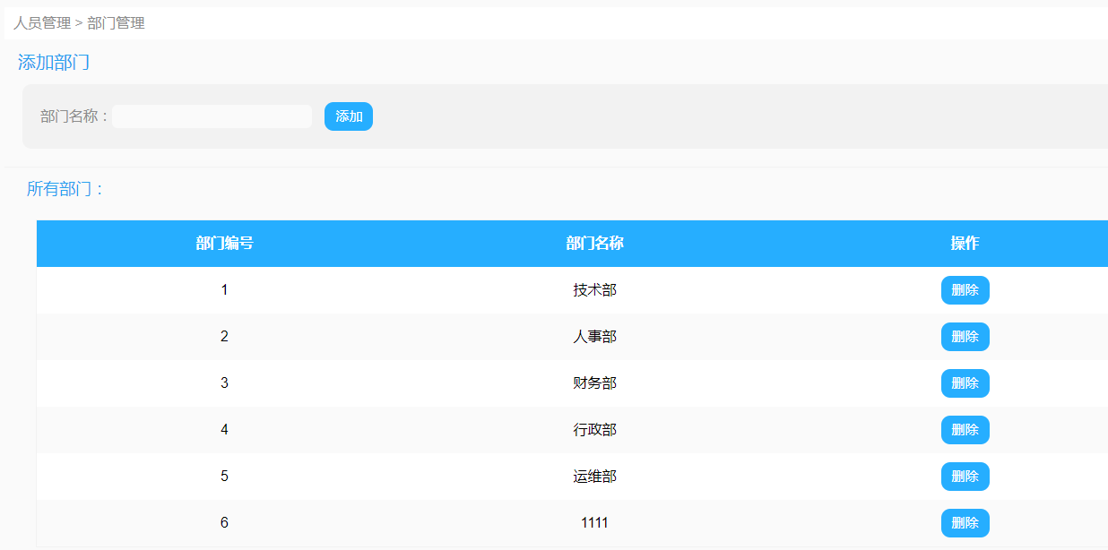
三、由简入繁编码
通过观察，第一个页面选择添加部门页面，因为该页不仅功能单一（增加和删除），
而且在之后的注册中也需要使用到dept部门数据。

Slide 11
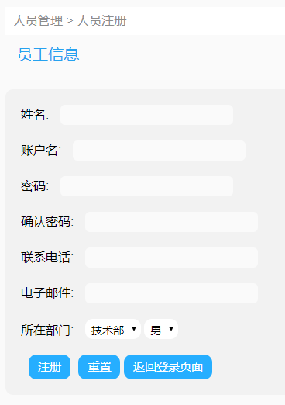
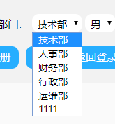
注册页面也很简单，就是表单提交，最后数据插入到数据库中
，employee的status默认设置为4，也就是“待审批”。
当然在完成这个功能之前，需要创建dept实体类，
DeptDao，DeptService，DeptServiceImpl获取所有部门，
Jsp中使用<c:forEach>标签遍历数据作为<select>中各个<option>

Slide 12
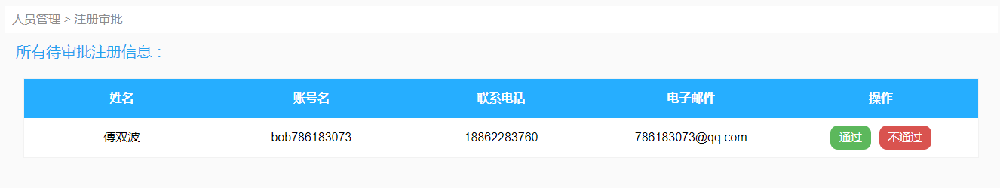
在编写完注册时候，接下来自然想到的就是注册审批，
查询数据条件是status为4
而注册审批处理用到的是ajax异步交互，我使用的是jquery中的ajax，
最后数据库中修改的是employee对象的status，通过设置为1，不通过设置为3

Slide 13
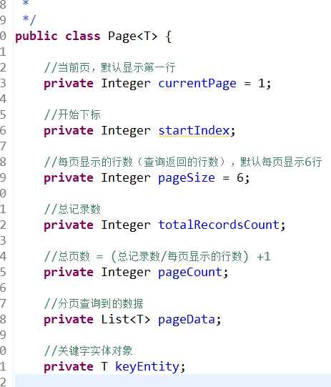
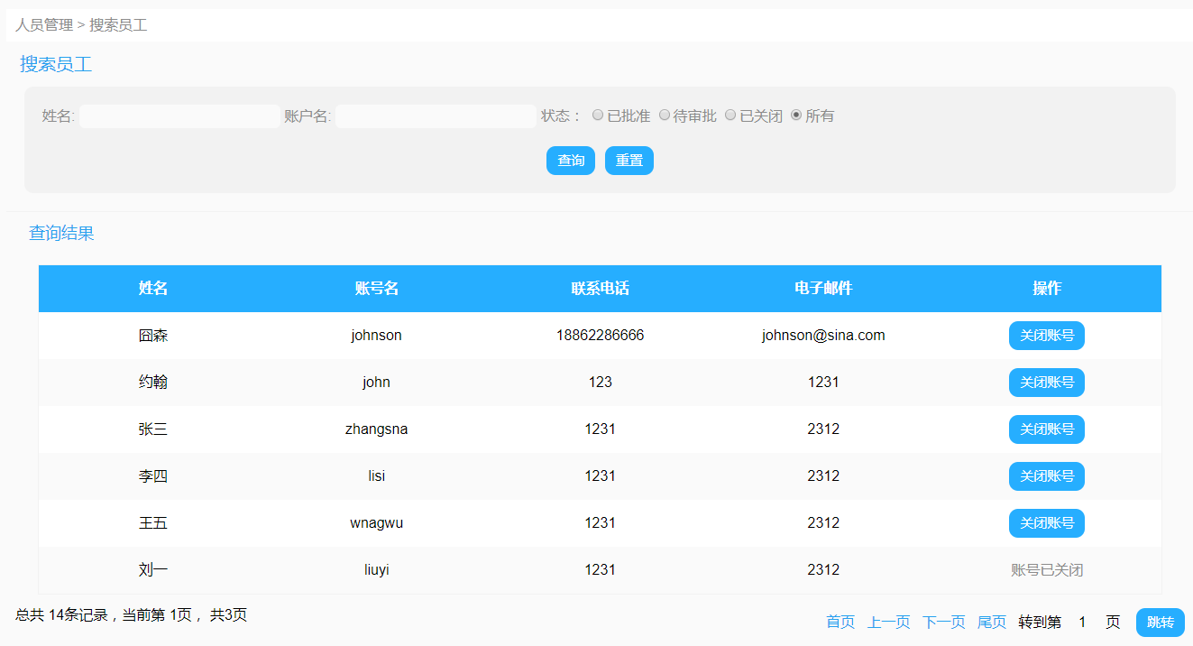
在使用注册功能插入大量employee数据后可以编写查找employee页面
之前考虑到扩展性，因为之前想的是其他数据展示也需要使用到分页功能，所以创建了Page类，使用泛型，通过表单提交的查询字段（包括姓名、账户名、
employee的状态）保存到pagKentity关键字实体类对象，使用泛型保证所有各种类都可以放入该pageKentity字段然后如果不为null可以通过mybatis动态
查询将pageKentity中的各个属性作为查询条件，返回的查询结果存入Page类中的pageData，并且再查询记录数存到Page对象中，跳转页面之前将page存到
session中防止当出现其他页面跳转时，存入request的话会消失，session域对象则不会。
在jsp页面中使用EL表达式${sessionScope.XXX}将数据展示在jsp页面中同理使用<c:forEach>标签遍历数据，使用<c:choose><c:when><c:else>展示关闭账号按钮
或者 “账号已关闭”，而下一页、上一页、首页、尾页、跳转都是通过传递currentPage（当前页数）参数来获取分页数据

Slide 14
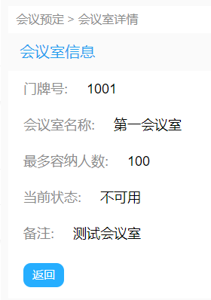
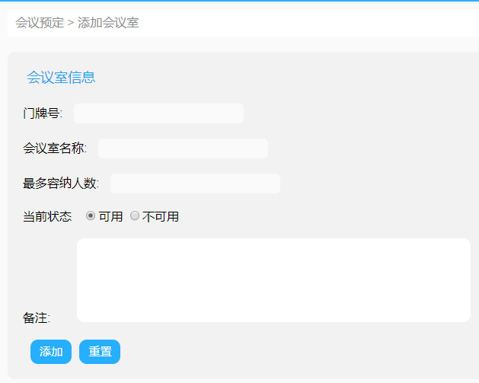
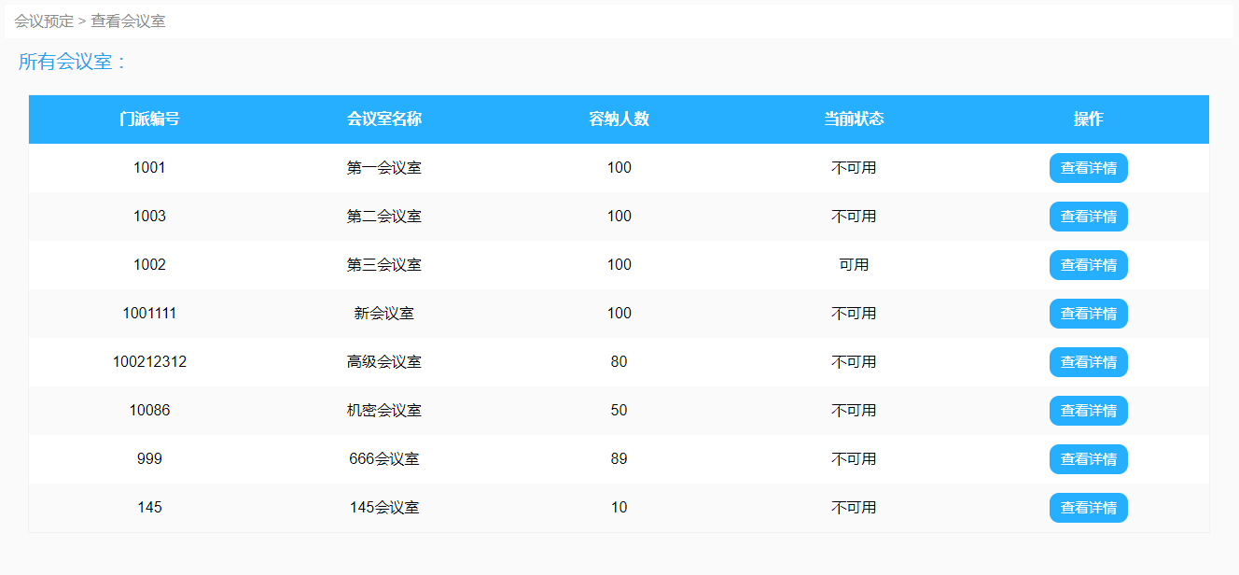
之后开始编写会议室相关页面，包括添加会议室，查看会议室列表，查看具体会议室详情，
这些操作其实就是对会议室表的增加和查询
插入数据时，除了表单中的数据，会议室的status默认为1，为可用
当增加会议时，更新会议室status为0，为不可用
列表中查看详情传递会议室id，后台查询选定的会议室详情

Slide 15
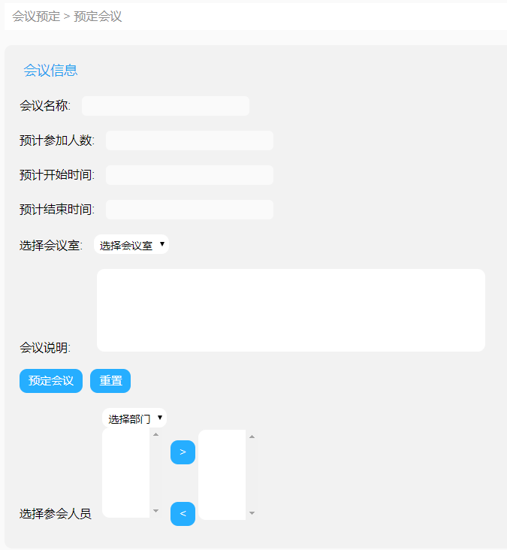
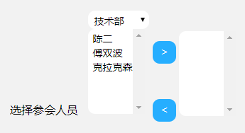

获取预定会议中select中选择的多个option中的employee的id，参数终传不过去。
最后为了快速解决问题，我直接建立一个hidden的div，每当选择一个option就在<div type=“hidden” id=“hiddenArea”>中添加一个
子元素，这样就可以很顺利的使用spring获取employee集合数据
选择会议室和之前注册时的部门一样，在跳转前获取所有会议室（可用）遍历添加到select中
而最后一项参会人员，使用了ajax，传递部门id作为参数，异步获取是该部门的有效的员工（status为1）集合遍历添加到select中

Slide 16
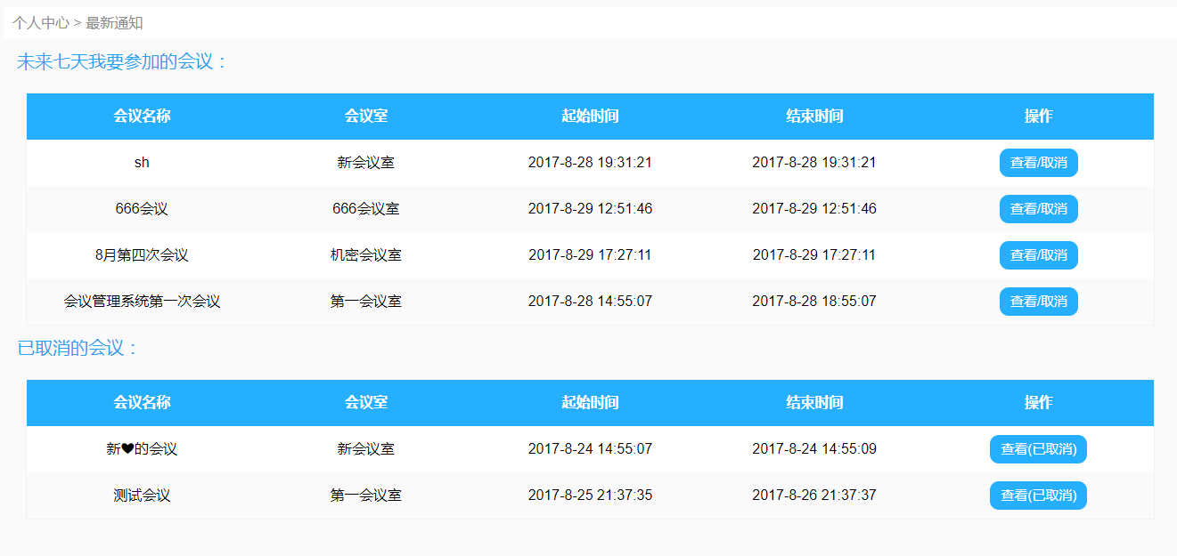
观察演示页面截图就不难发现
我的预定和最新通知的三个查询都是一样的，只不过查询的条件发生了变化

Slide 17
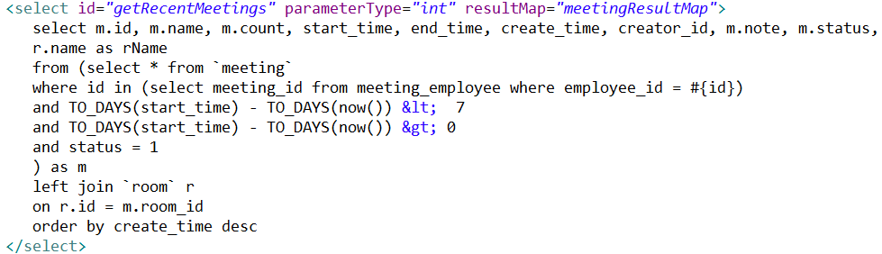
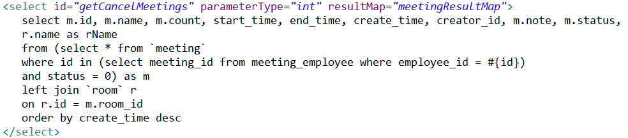
我预定的会议的条件是：
1、该会议的创建者必须是当前登录employee
2、会议的状态status必须是有效也就是1
最新通知中未来七天我要参加的会议的条件是：
1、会议日期减去当前日期必须是大于0小于7，
2、当前登录的employee必须存在于中间表中的会议（id为当前查询列表中的有效会议）
已取消的会议的条件是：
1、当前登录的employee必须存在于中间表中的会议（id为当前查询列表中的有效会议）
2、会议的状态status必须是无效也就是0

Slide 18
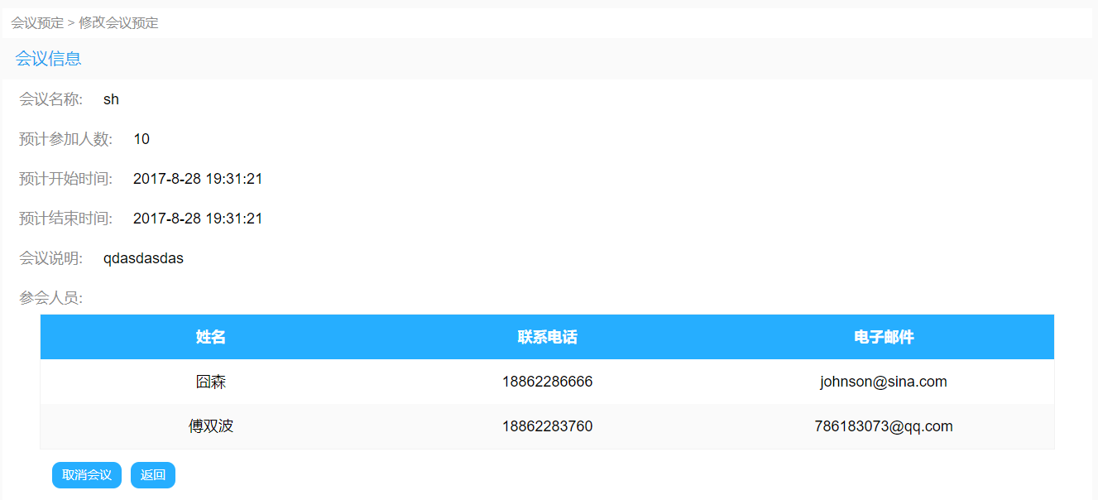
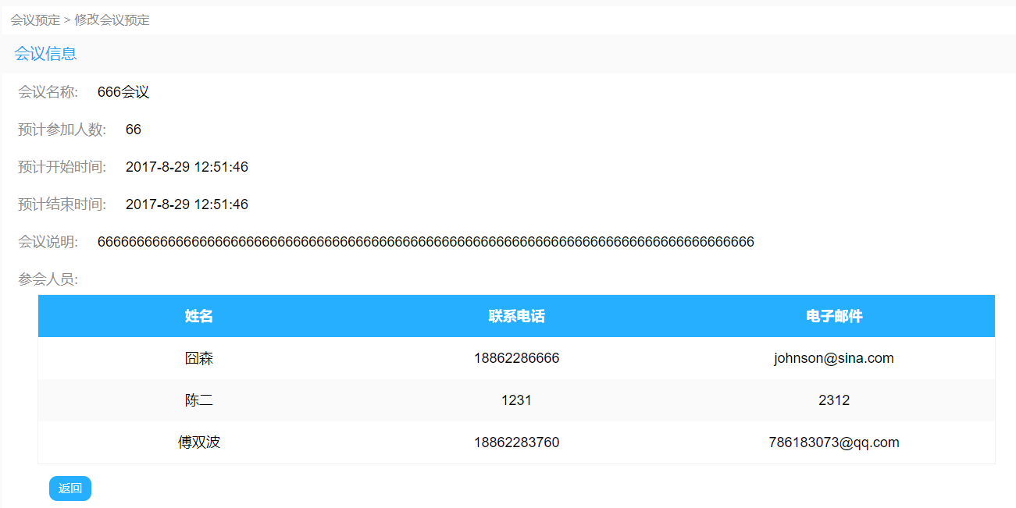
修改会议预定，也就是可以选择取消会议，当然只能是当前会议的创建者才能取消会议，如果仅仅只被预定者
要求参加会议时不能取消会议的，只能查看会议详情。
代码实现是通过判断${sessonScope.id}是否等于${meeting.creator.id}，相等就有取消按钮
取消会议也是使用了ajax，异步更新meeting的status

Slide 19
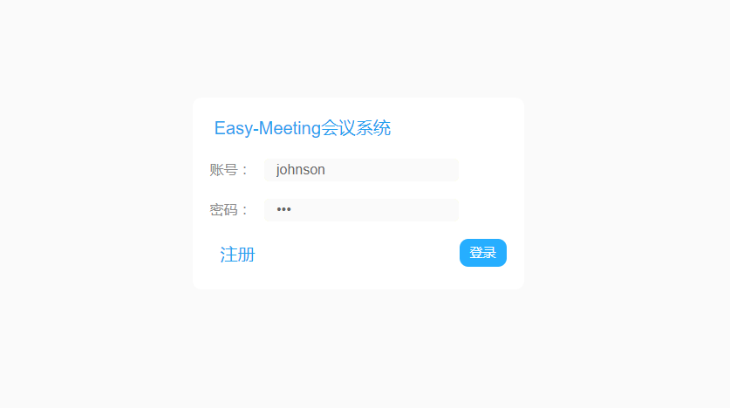
登录部分，登录就是查询数据库中employee是否存在，登录后保存在session域对象中，
使用filter过滤器，创建一个homeFilter，简单的来讲
当用户已经登录依然访问登录页面，自动跳转到主页
当session域对象中没有employee，访问主页自动跳转到登录页面

Slide 20
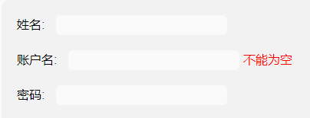

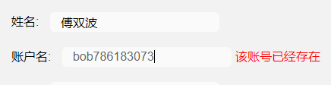
至于表单验证方面，只是加了简单的验证，前两个用js进行判断，第三个用ajax异步获取账户名是否存在
该账号，返回json来提示

Slide 21
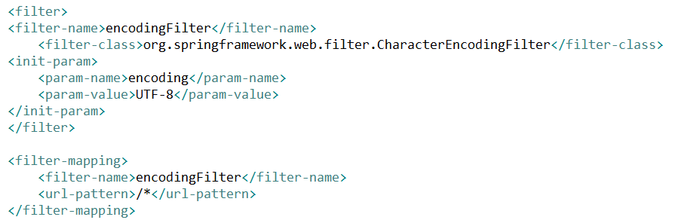
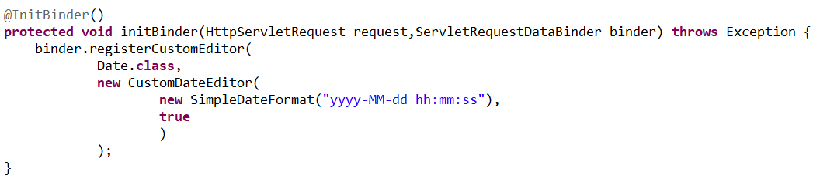
字符编码问题，java后台是使用了spring提供的字符过滤器，jsp页面使用了jsp标准标签库中<fmt:formatData>标签
日期类型转换的话使用了自定义类型转换器，将String->Date类型（格式yyyy-MM-dd）

Slide 22
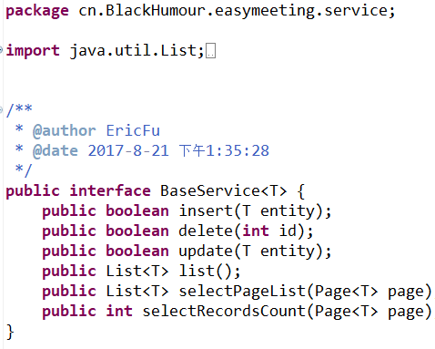
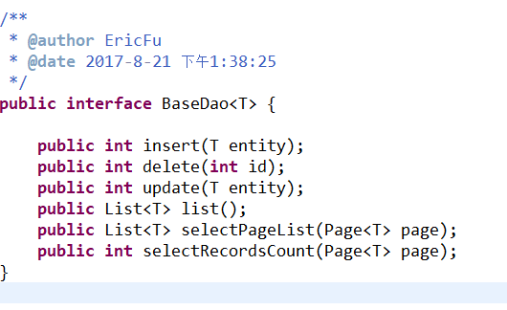
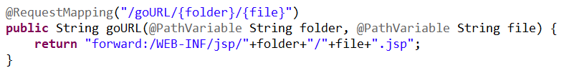
为了提高可扩展性，创建了BaseDao、BaseService、BaseServiceImpl、BaseAction
页面跳转，单独在BaseAction中创建了goURL方法，可以根据文件夹，文件名方便进行跳转

Slide 23
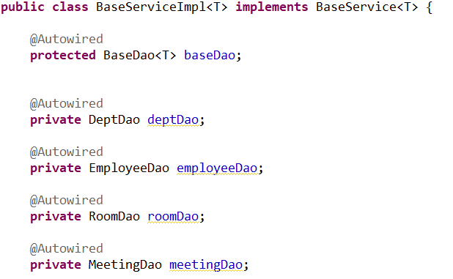
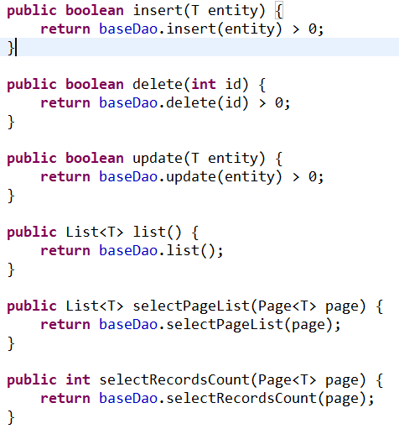
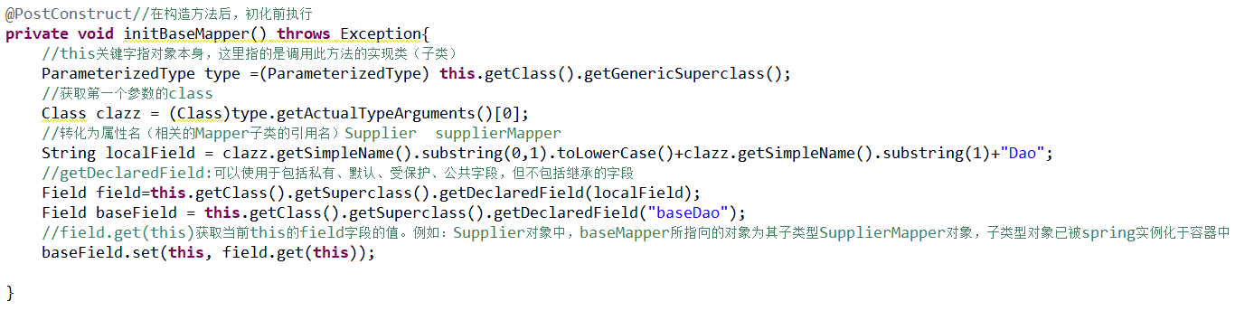
BaseServcieImpl中使用反射，结合springmvc 特性IOC控制反转使许多简单的增删改查成为共通方法
甚至在service实现类都不需要写实现类就可以调用简单的增删改查，只需要在mapper.xml中写对应的sql

Slide 24
http://127.0.0.1:8080/easyMeeting/home/login.action
系统展示

